Slide 1
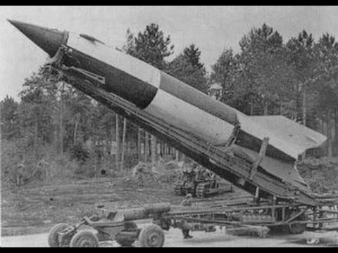
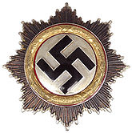
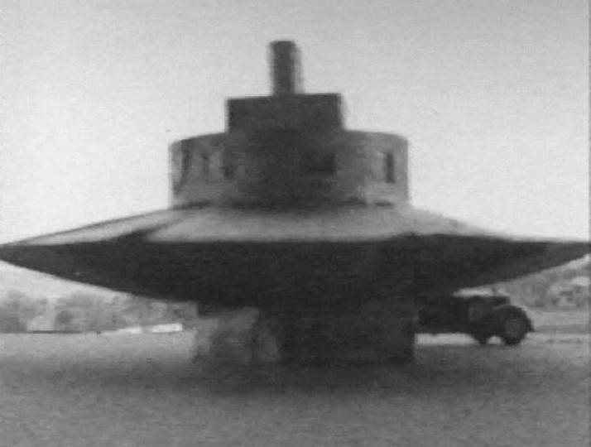
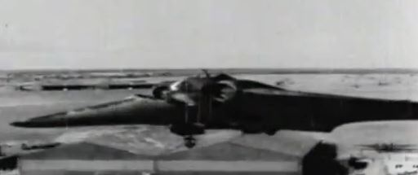
Wunderwaffen :
Les armes miracles et autres projets
Mystiques nazies:

Slide 2
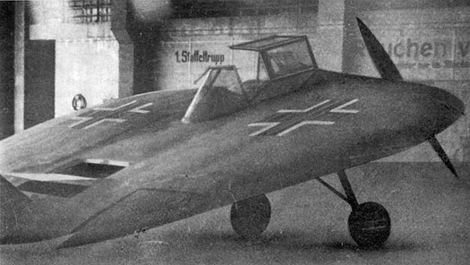
Introduction aux « wunderwaffen »
Les wunderwaffen allemandes,sont comme leurs noms le signifie des « armes miracles » ,des armes destinées à semé la terreur chez les rangs alliès,mais également de renverser la balance de la guerre à leurs avantages.Mais,le cours de la « vrai guerre » avait entrainé l’arret d’une bonne tonne de programmes expérimentaux comme nous le vèrrons dans ce livre…

Slide 3
SOMMAIRE :
Chapitre 1: Les prototypes de wunderwaffe.
Chapitre 2 : les projet sans suite…
Chapitre 3:les développements de projet allemands après guerre
Dossier: Les ovnis nazis,et la mystification.

